Slide 1
Требования к современному уроку в условиях реализации ФГОС (начальная школа)

Slide 2
В чем НОВИЗНА?
Чаще организуются индивидуальные
и групповые формы работы на уроке.

Slide 3
Три постулата современного урока:
1. Урок есть открытие истины, поиск истины и осмысление истины в совместной деятельности детей и учителя.
2. Урок есть часть жизни ребёнка, и проживание этой жизни должно совершаться на уровне высокой общечеловеческой культуры.
3. Человек в качестве субъекта осмысления истины и в качестве субъекта жизни на уроке всегда является наивысшей ценностью, выступая в роли цели и никогда не выступая в роли средства.

Slide 4
Требования к современному уроку:
- хорошее начало и хорошее окончание;
- четко сформулированные тема, цель, задачи урока;
- урок должен быть проблемным и развивающим;
- учитель активизирует деятельность учащихся;
- вывод делают сами учащиеся;
- минимум репродукции и максимум творчества и сотворчества;
- времясбережение и здоровьесбережение;
- учет уровня и возможностей учащихся;
- урок должен быть добрым.

Slide 5
Принципы педагогической техники
- свобода выбора;
- открытость;
- деятельность;
- идеальность (высокий КПД);
- обратная связь.
«Идеальный урок»
- урок, на котором учитель, лишь направляя детей, дает рекомендации в течение урока. Поэтому дети ощущают, что ведут урок сами.

Slide 6
Традиционные элементы структуры урока
1. Изучение нового материала.
2. Закрепление пройденного.
3. Контроль и оценка знаний.
4. Домашнее задание.
5. Обобщение и систематизация знаний.

Slide 7
БЛОЧНАЯ СТРУКТУРА УРОКА
Организа-
ционный
блок
Информа-
ционный
блок
Аналити-
ческий
блок
Мотива-
ционный
блок
Оценочный
блок
Рефлек-
сивный
блок

Slide 8
Организационный блок
Ожидаемые результаты (цель, задачи)
* Инструкции и пояснения
* Вводное слово учителя
* Распределение по группам
* Выработка правил работы (определение норм, процедур работы)
* Конструирование пространства

Slide 9
Цель урока
– ответ на вопрос «Зачем? Ради чего?»;
- обобщенный образ максимально желаемого достижения (результата);
- абстрактный характер и ценностное наполнение;
- может относиться к теме и к курсу;
- обычно формулируется в виде отглагольного существительного (развитие, становление, создание, формирование, воспитание, понимание и т.п.);
- могут иметь разную ценностную направленность: к знаниям, умениям, отношениям и т.д.

Slide 10
Задачи в структуре урока
- формулируются через глаголы (объяснить, изучить, рассмотреть, обобщить, узнать, сравнить, закрепить, расширить представления, сопоставить, обсудить и т.п.);
- задачи могут быть дидактическими или обучающими, деятельностными, ценностными;
- относятся к организации занятия, к содержанию темы, к деятельности учащихся и учителя на занятии, к подведению итогов, к оцениванию и обсуждению (рефлексии);
- задачи отражают деятельность на каждом этапе занятия.

Slide 11
Ожидаемые результаты
- связаны с целями и задачами;
- могут разделяться на предметные, метапредметные и личностные;
- соотносятся с компонентами знаний, умений, отношений и ценностных ориентиров;
- включают индикаторы и показатели (количественные и качественные характеристики результата);
- имеют конкретный и проверяемый характер;
- формулируются от учащихся («В результате занятия учащиеся смогут…»);
- могут быть сформулированы и обсуждены вместе с учащимися;
- возвращение к ним в конце занятия может быть проведено в ходе рефлексии.

Slide 12
Мотивационный блок
Мотивация – совокупность всех факторов, которые побуждают человека к активности.
СПОСОБЫ ПРОВЕДЕНИЯ МОТИВАЦИИ
Рассмотрение ситуации
Работа с понятиями (терминами)
Анализ документа (текста)
Работа с высказыванием (афоризмом)
Графическое изображение.
Загадка.
Опыт.
Нестандартное поведение.

Slide 13
Результаты мотивации на урок:
- интерес к изучаемым вопросам;
- умение формулировать проблемы для рассмотрения;
- совместное формулирование темы урока;
- актуализация имеющихся знаний.

Slide 14
Информационный блок
Источники информации:
Устные источники
Письменные источники
Графические источники (схемы, диаграммы)
Электронные источники
Видео источники
ДРУГИЕ (вещественные, изобразительные, статистические)
Учебная задача
На познавательные УУД
Найди … , выбери… , изучи…

Slide 15
Способы передачи информации
Лекция (монолог, рассказ)
Беседа (развернутые ответы на вопросы, рассуждения, пресс-конференции и т.п.).
Работа с документом (индивидуальное чтение, анализ или групповой обсуждение, постановка вопросов и поиск ответов, выделение главного, формулирование выводов и т.п.).
Обмен опытом (социальным и другим, в том числе и через проведение исследования).
Интернет коммуникация (электронная почта, поисковые сайты, скайп).

Slide 16
Аналитический блок
* Обобщение
* Обсуждение
* Сравнение
* Синтез
* Выбор (отбор)
* Творчество (деятельность по созданию нового продукта)

Slide 17
Аналитический блок
Учебная задача
На познавательные УУД
- спроектируй стратегию поиска
сравни, оцени, классифицируй
исследуй…
На коммуникативные УУД
на учет позиции партнера (выслушай, пойми…)
на сотрудничество (договоритесь о…)

Slide 18
Оценочный блок
Оценка (формализованная – отметка,
неформальная – поддержка или критика)
Самооценка
Взаимооценивание
Экспертиза
Учебная задача:
На регулятивные УУД
на самоконтроль (определи критерии оценки…
на самооценку (….
на коррекцию (…
на выбор(…

Slide 19
РЕФЛЕКСИВНЫЙ БЛОК
Отношение к произошедшему
Выделение трудностей
Присвоение опыта
Учебная задача:
На личностные УУД
-на самоопределение (выбери…
-на смыслообразование (сформулируй свое понимание, смоделируй…
-на мотивацию (выскажи свою позицию, видение…)
-на нравственную оценку (оцени факт относительно своего видения…

Slide 20
Предмет:
Тема урока:
Тип урока:
Представление о результатах:
- личностные:
- метапредметные:
- предметные:
Цель урока:
Технология:

Slide 21
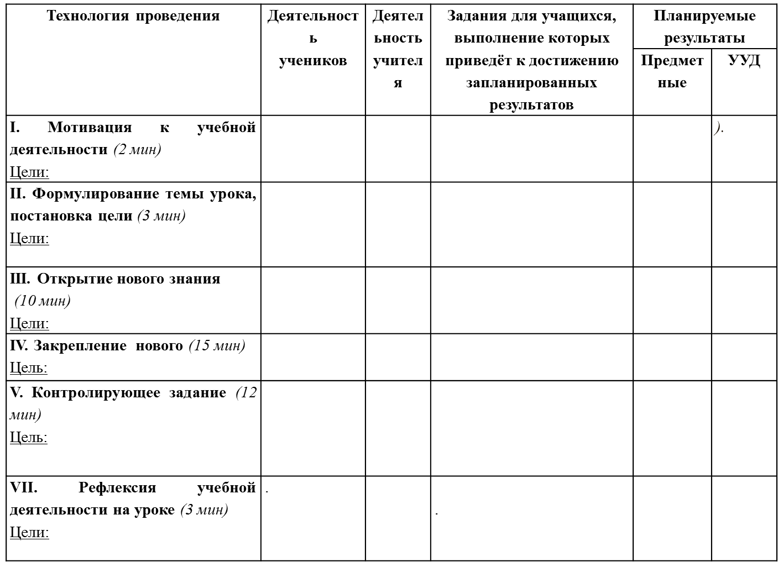

Slide 22
Анализ урока (прослеживая карту по вертикали)
* реализация учителем ЗАДАЧ урока;
* использование развивающих форм, методов и способов
* формирование УУД;
* осуществление оценивания и контроля.

Slide 23
Параметры, которые не должны являться
главными показателями качества урока.
Критериями оценки урока НЕ являются:
Объём написанного учениками в тетрадях.
Количество выставленных ученикам отметок.
Количество упражнений, выполненных за урок.
Устная или письменная форма выполняемых заданий.
Однотипность или разнотипность содержания урока.
Наличие традиционных этапов урока.
Распределение времени по различным этапам.
Использование большого (малого) количества наглядных пособий.
Использование для работы на уроке учебника.

Slide 24
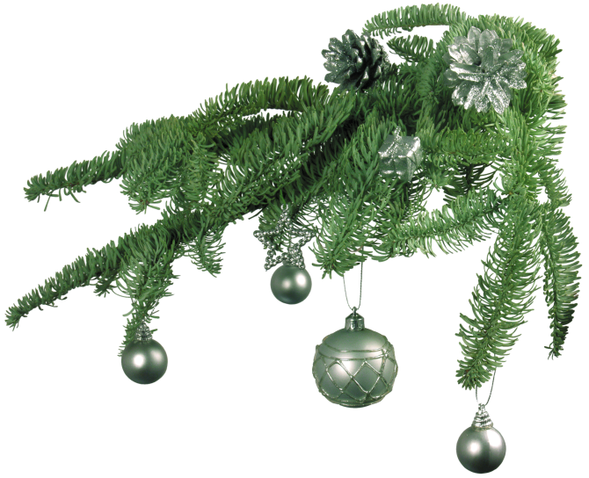
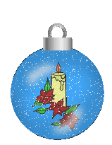
С наступающим
Новым годом!

